Slide 1
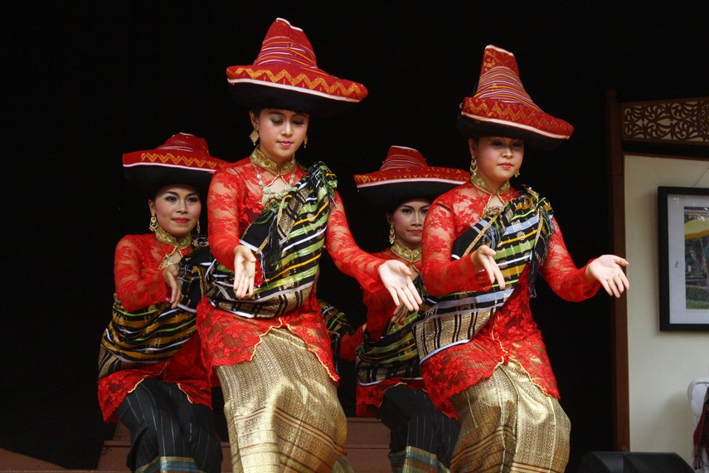
TARI PISO SURIT

Slide 2
PENGERTIAN
Merupakan tarian tradisional masyarakat suku Karo di provinsi Sumatera Utara.
Tari Piso Surit ini biasanya ditarikan secara berkelompok, yaitu wanita dan pria. Jumlah penari terdiri dari 5 pasang/ lebih.
Penarinya menggunakan busana adat Karo, yang terdiri dari :

Slide 3
PERLENGKAPAN TARI PISO SURIT
PRIA
1. Uis yang digunakan sebagai gonje (sarung).
2. Mahkota
3. Uis nipes
4. Benting
WANITA
Kebaya
Berbagai macam uis, yang digunakan sebagai :
- Abit ( kain bawah)
- Tudung (penutup kepala)
- Selendang

Slide 4
GERAKAN TARI PISO SURIT
Bila diperhatikan, setiap gerakan dalam tari “Piso Surit” memiliki ciri khas, dan dilakukan secara berulang – ulang. Gerakannya antara lain :
Menjinjit
Berputar
Melentikkan jari
Gerakan naik turun badan
dsb.

Slide 5
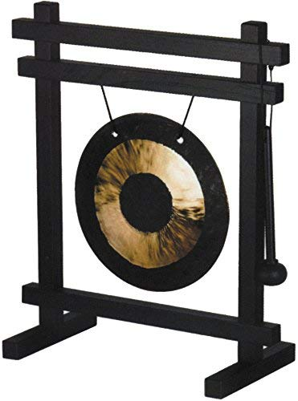
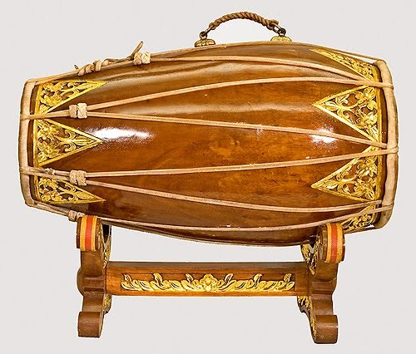
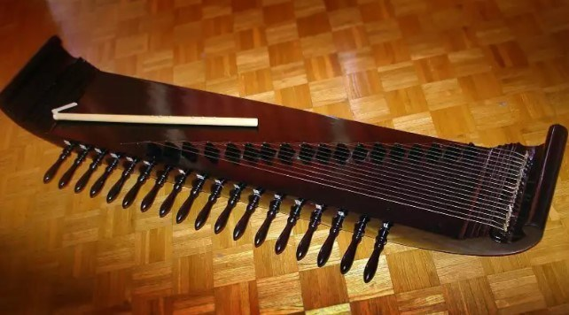
ALAT MUSIK YANG DIGUNAKAN
Dalam pertunjukkannya, Tari Piso Surit diiringi oleh alunan musik tradisional, seperti :
1.Gong 3. Gendang khas Karo
2. Kecapi
Dan iramanya menggunakan
lagu “Piso Surit” ciptaan Djaga
Depari, komposer asal Tanah
Karo.

Slide 6
FILOSOFI TARI PISO SURIT
Seperti tarian lainnya, tarian ini juga memiliki arti. Dalam filosofi masyarakat suku Karo, tarian ini menggambarkan seorang gadis yang tengah menantikan kedatangan kekasihnya.
Penantian si gadis yang begitu lama dan menyedihkan ini digambarkan seperti seekor burung piso surit, berkicau memanggil- manggil pasangannya.
Dan gerakan tarian yang lemah gemulai ini seperti menggambarkan seorang gadis yang bersedih menantikan kekasihnya.

Slide 7
Sebenarnya pisau surit adalah kicau
burung yang suka bernyanyi. Kicau
burung ini bila didengar secara
seksama seperti sedang memanggil-manggil dan kedengarannya sangat
menyedihkan. Burung piso surit
biasanya berkicau disore hari. Jenis
burung tersebut dalam bahasa Karo
disebut “pincala” bunyinya nyaring
dan berulang-ulang dengan bunyi
seperti “piso serit”.

Slide 8
TERIMA KASIH ☺☺☺

